Slide 1




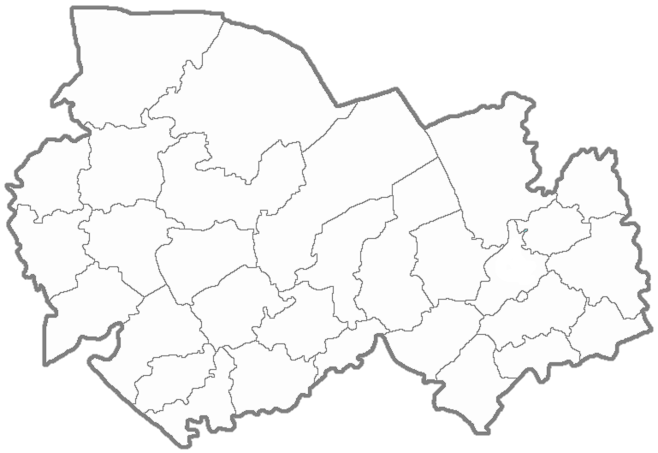


Конкурс управленческого мастерства
«МЫ – НОВОСИБИРСКАЯ ОБЛАСТЬ»
Цели
и задачи
Преимущества
для участников
Целевые
индикаторы
Участники
Этапы
Результат
Новосибирск
2022

Slide 2






Цели и задачи
Участники
Преимущества
для участников
Этапы
Целевые индикаторы
Результат
Цели:
Развитие управленческого кадрового потенциала Новосибирской области
Повышение мотивации и заинтересованности
в результатах своего труда среди государственных гражданских и муниципальных служащих
Формирование единой корпоративной культуры государственных гражданских и муниципальных служащих
Задачи:
1. Выявление перспективных управленцев для дополнения резерва управленческих кадров
2. Создание публичной истории успеха профессиональных управленцев
3. Формирование единого сообщества управленцев
4. Развитие личностных
и профессиональных качеств резерва управленческих кадров НСО
5. Вовлечение участников конкурса в проекты ДОУиГГС
и популяризация портала «Есть предложение!»

Slide 3



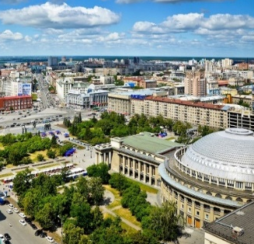
Цели и задачи
Участники
Преимущества
для участников
Этапы
Целевые индикаторы
Результат
Администрация Губернатора
и Правительства НСО
Корпоративный университет
ОИОГВ НСО
Органы местного самоуправления НСО
Резерв управленческих кадров и кадровый резерв НСО
организация
и сопровождение конкурса
организация оценки управленческих компетенций, оценки конкурсных заданий
участники
конкурса
участники
конкурса
участники
конкурса
Масштаб:
30
30
5
26
86
1242
ОИОГВ
Муниципальных
районов
Городских
округов
Городских
поселений
Членов резерва управленческих кадров
Члена
кадрового резерва

Slide 4




Цели и задачи
Участники
Преимущества
для участников
Этапы
Целевые индикаторы
Результат
1 этап – «Виртуальное знакомство»
Составляющие этапа:
Отборочный этап для участия в конкурсе
1. Анкета участника
Предлагается использовать анкету для аттестации государственных гражданских служащих
2. Видеовизитка (длительность от 1 до 3 минут)
Необходимо ответить минимум на 3 вопроса из представленных:
Почему решили участвовать в Конкурсе?
Можно ли говорить о наличии в Вашей трудовой деятельности точки карьерного прорыва? Опишите ее.
Как Вы видите развитие государственной/муниципальной службы и свою роль в этом развитии?
Расскажите о Вашей самой серьезной неудаче?
Назовите 3 главных качества современного управленца, по Вашему мнению?
3. Презентация «Моя команда»
Презентация об основных результатах деятельности своей команды (необходимо раскрыть):
Конкретные изменения, полученные в результате деятельности команды
Распределение ролей и особенности функционирования команды
Результат этапа:
принято не менее 300 заявок на участие
допущено к следующему этапу не более 150 человек
видео участников размещено на сайте ДОУиГГС

Slide 5





Цели и задачи
Участники
Преимущества
для участников
Этапы
Целевые индикаторы
Результат
2 этап – Эссе на тему «Ценности служащих: зачем они нужны»
Дорожим гражданами страны
Объем эссе не более 3 страниц
Требования к содержанию:
Критерии оценки:
Каждый критерий оценивается по 5-ти балльной шкале
Работаем
вместе
Ответить на вопрос: «Насколько хорошо Ваш коллектив знает о ценностях
и в чем проявляется их знание?»
1. Соответствие содержания заявленной теме
2. Грамотность
3. Оригинальность и самостоятельность
4. Умение выразить свою собственную позицию
5. Аргументированность выводов
6. Инновационность предложенных идей
7. Поддержка граждан (лайки в социальной сети)
Привести примеры из деятельности
команды, отражающие следование ценностям
Отвечаем
за результат
Проанализировать, какие ценности наименее развиты в Вашей команде и что Вы делаете, чтобы изменить ситуацию?
Проявляем
инициативу
Результат этапа:
допущено к следующему этапу
не более 75 человек
лучшие эссе размещены на портале профессионального развития «LOOK»
Совершенствуемся постоянно
цитаты из эссе размещаются на ресурсах ДОУиГГС и КорпУниверситета

Slide 6

Цели и задачи
Участники
Преимущества
для участников
Этапы
Целевые индикаторы
Результат
3 этап (финал) – Предложение
Участники представляют идеи по развитию государственной и муниципальной службы
Государственные гражданские служащие НСО
Подают предложения по совершенствованию деятельности государственных органов на портале «Есть предложение!»
Государственные гражданские служащие,
входящие в состав РУК
Резерв управленческих кадров/кадровый резерв НСО
Члены РУК, не являющиеся ГГС
Подают предложения по совершенствованию системы взаимодействия между органами государственной власти и органами местного самоуправления
на электронную почту организатора
Муниципальные служащие НСО
Результат этапа:
определено 10 победителей
лучшие предложения приняты к исполнению
размещена информация о предложениях на сайтах ДОУиГГС и КорпУниверситета
После определения победителей:
обучение по теме «Публичные выступления», в рамках которого пройдет подготовка победителей к выступлению в итоговом мероприятии

Slide 7



Цели и задачи
Участники
Преимущества
для участников
Этапы
Целевые индикаторы
Результат
Презентация результатов конкурса
Награждение
В формате питчинга
Призовой фонд конкурса
Приветственное слово Губернатора Новосибирской области А.А. Травникова (Первого заместителя Губернатора Новосибирской области Ю.Ф. Петухова)
Для 10 победителей конкурса*:
Включение в резерв управленческих кадров Новосибирской области
Диплом победителя
Сертификат на проведение оценки управленческого потенциала
Звание «Волонтер ценностей»
(* В случае победы члена РУК – он получает диплом победителя, сувенир в виде статуэтки и звание «Волонтер ценностей»)
Выступление 10 победителей конкурса в формате питчинга на тему «Есть предложение!»:
Выступление
не более 3 минут
Подробно рассказать о своем предложении
Для 65 финалистов конкурса:
Голосование за победу в номинации «Лучшее выступление в формате питчинга»
Диплом финалиста и сувенир в виде статуэтки с логотипом конкурса/ департамента/ Новосибирь-85
Торжественное награждение победителей и финалистов конкурса управленческого мастерства
Отдельные номинации конкурса:
Лучшее эссе на тему ценностей
Лучшее предложение по совершенствованию системы государственного управления
Лучшее выступление в формате питчинга
(все победители получают диплом в номинации и сувенир в виде статуэтки)
Участники: победители и финалисты конкурса управленческого мастерства, руководители ОИОГВ, высшие должностные лица региона, государственные и муниципальные служащие

Slide 8
Сроки проведения конкурса:
Утверждение положения о конкурсе
Подготовка и согласование положения о конкурсе –
до 05 августа 2022
2. Информационная кампания
по привлечению участников Конкурса (размещение информации в соц.сетях, на портале, направление писем в ОМСУ, гос.органы) –
с 05 по 25 августа 2022
3. Приём заявок
Реализация 1 этапа
с 15 по 28 августа 2022
4. Оценка заявок
с 29 августа по 11 сентября 2022
5. Приём эссе
Реализация 2 этапа
с 12 по 23 сентября 2022
6. Оценка эссе
с 24 сентября 09 октября 2022
7. Подача предложений по совершенствованию деятельности ОИОГВ и по совершенствованию взаимодействия ОИОГВ и ОМСУ
Реализация 3 этапа
с 10 по 17 октября 2022
8. Оценка предложений
с 18 по 31 октября 2022
9. Образовательный тренинг по теме «Публичные выступления»
Подготовка к презентации результатов конкурса
02 ноября 2022
10. Подведение итогов конкурса
Финальное мероприятие и награждение победителей
18 ноября 2022

Slide 9

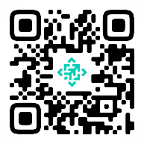

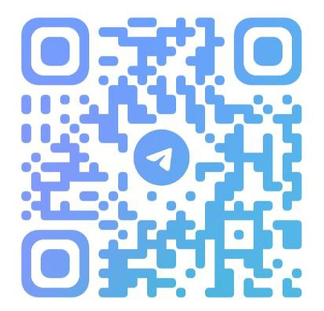


Конкурс управленческого мастерства
«МЫ – НОВОСИБИРСКАЯ ОБЛАСТЬ»
http://dou.nso.ru
https://vk.com/gossluzhbanso
https://t.me/gossluzhbanso
Новосибирск
2022

